Slide 1
업무 명
- 세부업무명 -
스프링의 구조
버젼(V1.0)
22.04.06

Slide 2
문서 제/개정 이력
버젼 | 제/개정 사유 | 일자 | 담당자

Slide 3

1. 스프링의 구조를 알아야 하는 이유
1. 왜 스프링의 구조를 알아야 하는가?
- 상대방의 업무 파악을 통해 원활한 협업 가능
사용자가 마주 보는 인터페이스
스프링의 구조를 파악함으로써 프론트엔드 입장에서 백엔드에서 데이터를 넘겨 받을 때 어떤식으로 넘어오는지 알 수가 있음
-> 상대방의 역할을 앎으로써 원활한 협업 가능

Slide 4
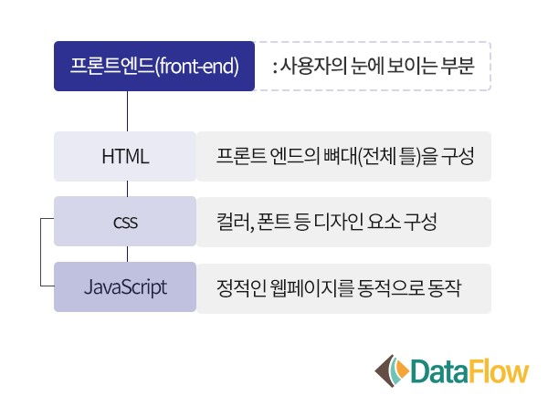
1. 스프링의 구조를 알아야 하는 이유
2. 프론트엔드의 역할
- 서버에서 제공해주는 데이터를 가져와서 화면에 나타나게 해주는 것이 기본

Slide 5
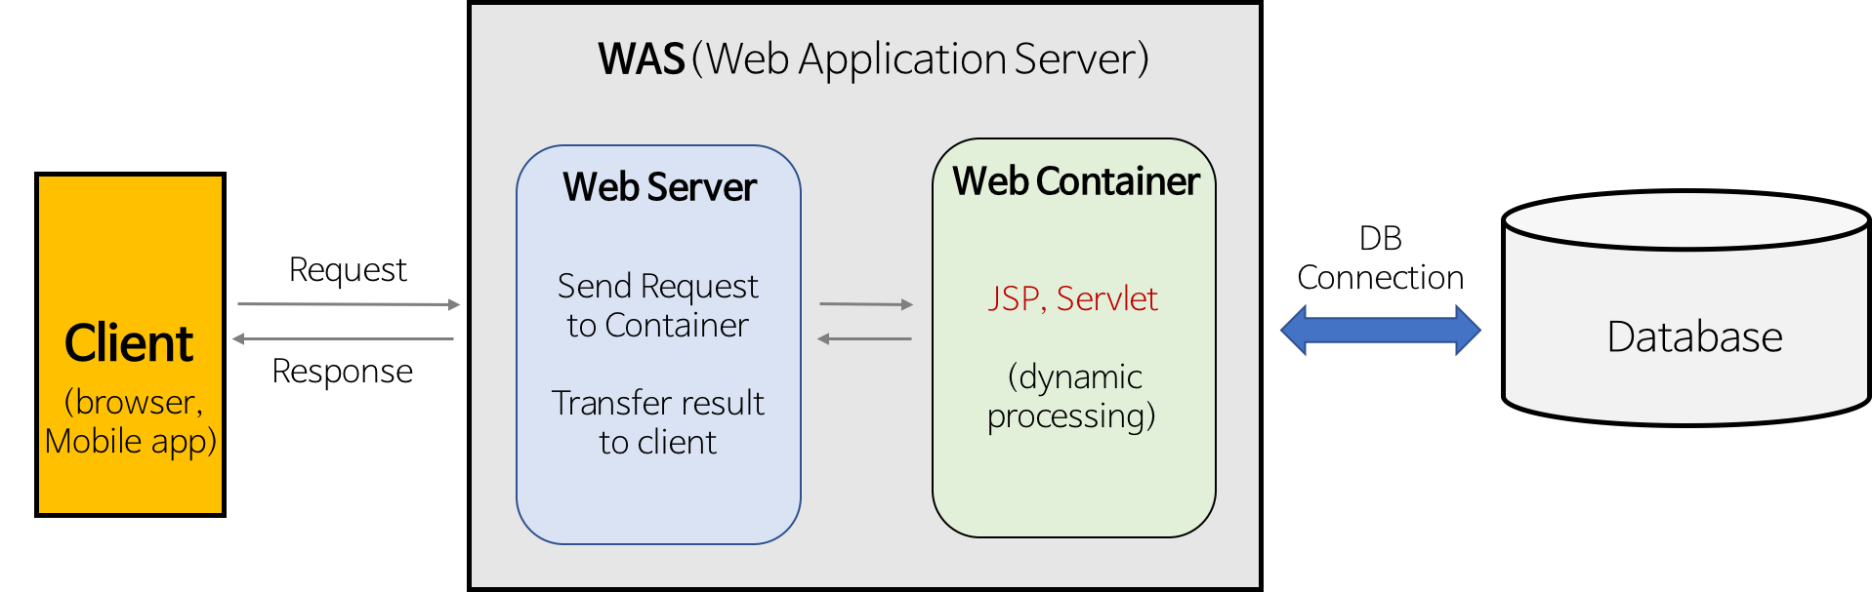

1. 스프링의 구조를 알아야 하는 이유
3. 백엔드의 역할
- 요청 받은 데이터를 서버에서 처리 후 돌려주는 것이 기본
WAS
Web Application Server로 DB조회 및 다양한 로직 처리, 동적인 컨텐츠 제공을 위해 만들어진 서버
스프링의 구조를 이해 함으로써 데이터를 받아오는 과정 파악 가능

Slide 6
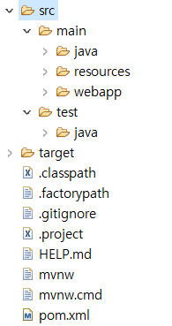
2. 스프링의 구조
1. 웹프로젝트의 기본 구성 요소
- src 디렉터리
구성 요소 | 설명
pom.xml | 프로젝트 정보 표시, 스프링에 사용되는 여러 가지 라이브러리들을 설정해 다운로드 가능
src/main/java | 자바 소스 파일 위치
src/main/resource | 프로퍼티 파일이나 xml 파일 등 리소스 파일 위치
src/main/webapp | WEB_INF 등 웹 어플리케이션 리소스 위치
src/test/java | 테스트 파일 위치

Slide 7
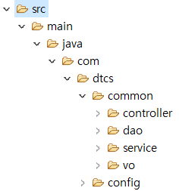
2. 스프링의 구조
1. 웹프로젝트의 기본 구성 요소
- src/main/java 디렉터리
구성 요소 | 설명
Controller | 컨트롤러 파일 위치
Dao | DAO 파일 위치
Service | 서비스 파일 위치
Vo | vo 파일 위치
Config | 설정 파일 위치

Slide 8
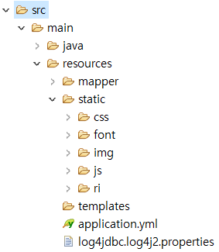

2. 스프링의 구조
1. 웹프로젝트의 기본 구성 요소
- src/main/resources 디렉터리, webapp 디렉터리
구성 요소 | 설명
mapper | Mybatis에서 사용하는 mapper xml파일을 저장
static | 해당 폴더에는 css, fonts, images, plugin, scripts 등의 정적 리소스 파일이 위치
WEB-INF | jsp 뷰 파일

Slide 9
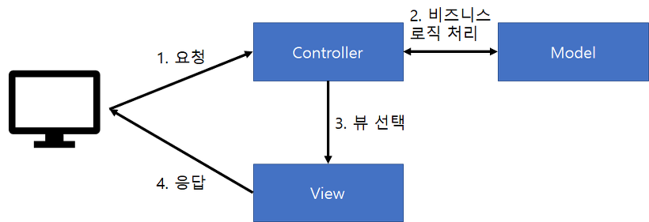
2. 스프링의 구조
2. MVC 패턴
- Model View Controller

Slide 10
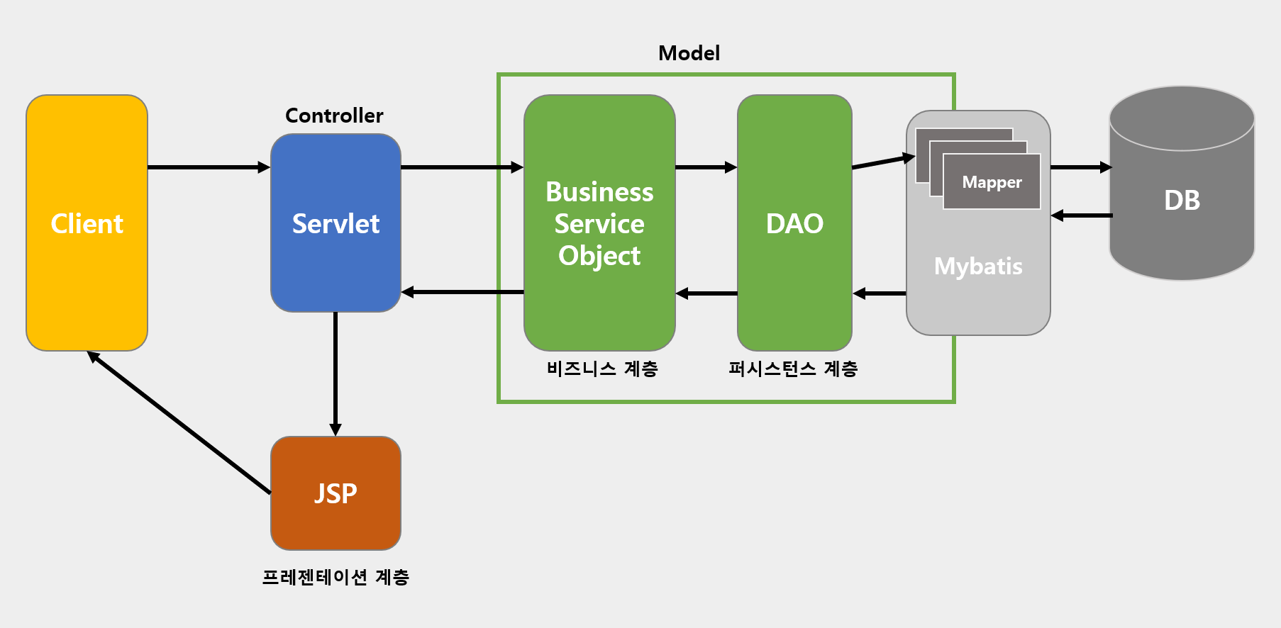
2. 스프링의 구조
3. MVC 패턴 도식화
- Controller -> Model -> View
MVC
Model | Service + DAO
View | JSP page
Controller | Servlet

Slide 11
3. 스프링 작동 원리
1. 기본 원리
- 컨트롤러가 클라이언트로부터 요청을 받으면 내부에서 로직을 처리 후 모델을 뷰로 리턴
컨트롤러
모델
뷰
Controller
Service
Service Impl
DAO
XML
JSP

Slide 12
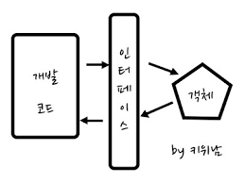
3. 스프링 작동 원리
2. 스프링 컨테이너와 DI
- 인터페이스: 객체 사이들 에서 중간 매개 역할을 담당

Slide 13
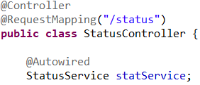
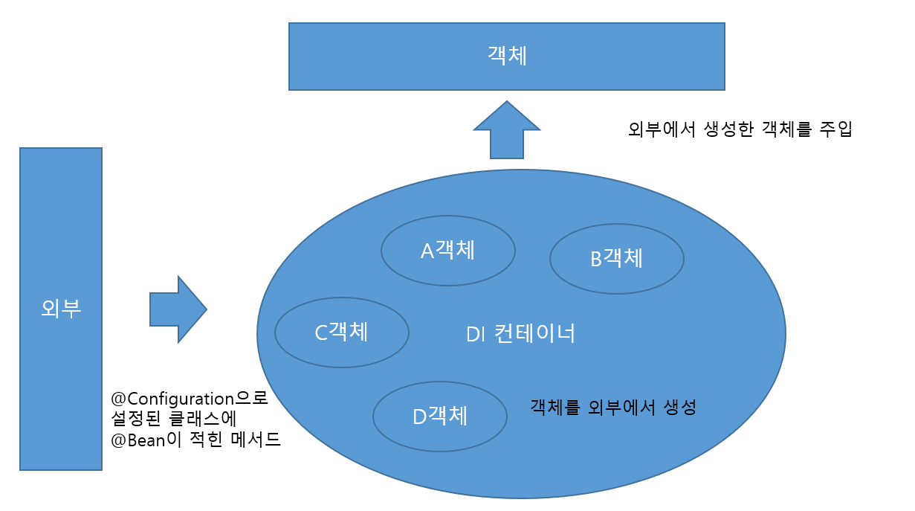
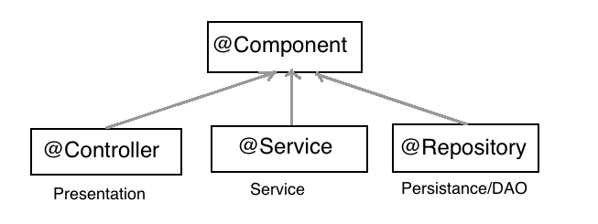
3. 스프링 작동 원리
2. 스프링 컨테이너와 DI
- DI: 컨테이너에 등록하고, 생성한 객체를 클래스에 주입
@Component로
등록한 클래스

Slide 14
3. 스프링 작동 원리
2. 스프링 컨테이너와 DI
- 스프링 빈과 의존 관계
스프링 컨테이너
@Controller
@Service
DAO
StatusController
StatusService
StatusMapper
@Autowired
@Autowired

Slide 15

3. 스프링 작동 원리
3. 컨트롤러
- 클라이언트로부터 요청을 받고 결과를 클라이언트로 반환
서비스 로직

Slide 16
3. 스프링 작동 원리
4. 모델(서비스 + DAO)
- 기능(서비스 로직)을 외부에서 주입 받아 서비스 로직을 처리

Slide 17

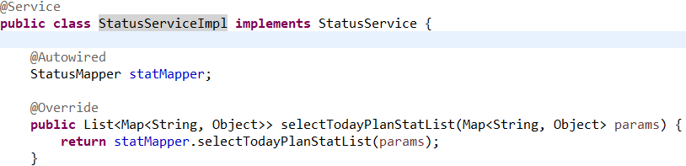

3. 스프링 작동 원리
4. 모델(서비스 + DAO)
- 핵심 서비스 로직을 처리하는 부분 + 데이터 베이스 접근
Controller
Service
DAO

Slide 18
3. 스프링 작동 원리
5. 뷰
- 서비스 로직을 처리한 결과를 뷰로 반환

Slide 19
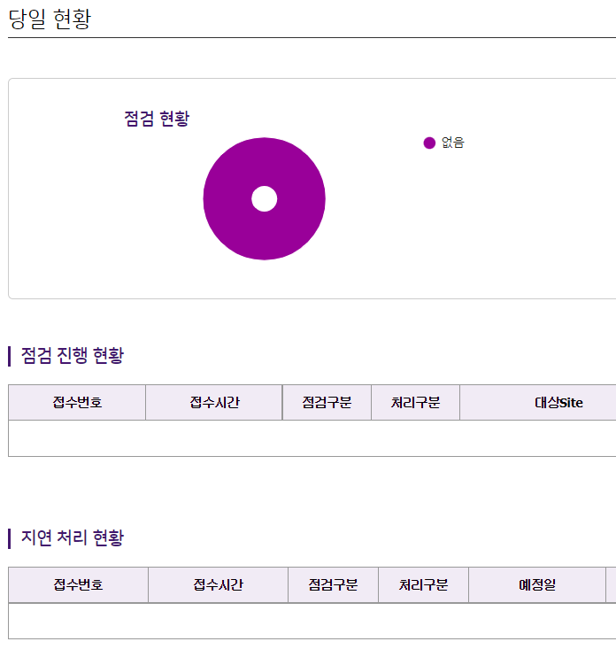
3. 스프링 작동 원리
5. 뷰
- 데이터를 뷰(jsp)로 전송 후 화면 이동

Slide 20
4.
모델 뷰 컨트롤러
모델-뷰-컨트롤러(Model–View–Controller, MVC)는 소프트웨어 공학에서 사용되는 소프트웨어 디자인 패턴이다. 이 패턴을 성공적으로 사용하면, 사용자 인터페이스로부터 비즈니스 로직을 분리하여 애플리케이션의 시각적 요소나 그 이면에서 실행되는 비즈니스 로직을 서로 영향 없이 쉽게 고칠 수 있는 애플리케이션을 만들 수 있다. MVC에서 모델은 애플리케이션의 정보(데이터)를 나타내며, 뷰는 텍스트, 체크박스 항목 등과 같은 사용자 인터페이스 요소를 나타내고, 컨트롤러는 데이터와 비즈니스 로직 사이의 상호동작을 관리한다.
순수 jsp 로 게시판 목록을 보여주는 페이지를 만들어 보세요.
그리고 디자인을 수정해 보세요.
스프링에서 마찬가지로 게시판 목록 페이지를 만들어 본후 디자인을 수정해 보세요.
웹 디자인은 패션과 비슷해서 같은 옷만 입는 사람을 촌스럽게 생각하는 경향이 아주 높습니다.
그래서 자주 바꾸어 주어야 합니다.
디자인이 수시로 바꾸는 경우그것에 영향을 받지 않는것들을 분리하여 수정을 안하는 방법이 무엇일까?
순수 jsp 에서 고민해 보시고 그 길을 찾아보세요

Slide 21
4.
모델 뷰 컨트롤러
생겨난 원인에 대해 대략적인 예상을 해보면
1. 초창기에는 사람들이 Model, View, Controller 구분없이 한 소스 덩어리에(ex: 함수) 3가지 요소를
섞어서 구현합니다. 처음에는 편합니다. 그냥 위에서 아래로 쭉 구현하면 되니깐요.
2. 요구사항이 바뀝니다. View의 수정이 필요한데 비즈니스 로직과 컨트롤 코드가 섞여 있어서 코드를
읽기도 힘들뿐더러 View 코드를 수정하다가 비즈니스 로직과 컨트롤 코드에 영향을 끼쳐서 다른
버그가 생깁니다.
3. 기능이 추가됩니다. 기능이 점점 추가될수록 더욱 거대한 View+Model+Controller 코드 덩어리가
되어, 코드에서 내가 필요한 부분만 찾아내거나 확장하는 일이 점점 힘들어집니다.
4. 사람들은 고민합니다. 그리고 UI 프로그램에서 가장 핵심적인 덩어리는 Model, View, Controller
이며, View <-> Controller <-> Model과 같은 관계로 연결될 수 있다는 사실을 발견합니다.
5. MVC 구조를 만들어냅니다.
각각의 목적에 따라 코드가 분리되어 있어, 유지보수 및 확장성이 뛰어납니다.
View 코드를 수정하다가 Model 코드를 실수로 수정할 일도 없습니다. 코드도 한층 읽기가 수월해집니다.
이제 View를 수정하려면 View 컴포넌트만 기웃거리면 됩니다.

